Slide 1

MANUAL DE IDENTIDAD DE MARCA
ReVoto
Cada voto se suma.
Hackathon INE 2026 · MIWA · Versión 1.0 · Octubre 2026
Notes:
Portada del manual. El lema «Cada voto se suma» es una propuesta que nace del isotipo: tres boletas que se apilan.

Slide 2
Contenido
Esencia
1
2
Logotipo
3
Color y tipografía
4
Interfaz y datos
5
Aplicaciones
Todo lo necesario para usar la marca con coherencia, en la app, en redes y en papel.

Slide 3
Esencia
01
Qué es ReVoto, qué significa su símbolo y cómo habla.

Slide 4
Un nombre, dos ideas
CONCEPTO
Re
Voto
+
Volver a mirar, revisar, recontar.
Participar, contar, sumarse.
La marca promete tu voto en contexto: cuánto vota tu territorio, cómo cambió desde 2009 y de dónde sale cada cifra. Sin colores de partido.

Slide 5
EL SÍMBOLO
Tres boletas que se suman
Tarjeta superior
Tu municipio: lo más cercano a ti.
Tarjeta intermedia
Tu entidad: el contexto inmediato.
Tarjeta inferior
El país: la base que lo sostiene todo.
Cada capa es un nivel de los datos. La sección electoral nunca aparece: es demasiado pequeña para publicarse con seguridad.
Notes:
El isotipo cuenta la estructura de los datos: el pipeline publica tres niveles (nacional, entidad y municipio) y nunca la sección electoral (RN-02).

Slide 6
Cuatro atributos de marca
PERSONALIDAD
1
2
3
4
Cercana
Clara
Neutral
Verificable
Te habla de tú y empieza por tu territorio.
Una idea y una cifra por pantalla, en lenguaje llano.
Ningún color, palabra ni imagen favorece a un partido.
Toda cifra dice dónde, cuándo y de dónde sale.

Slide 7
Explicamos sin presumir
VOZ Y TONO
✓ Así sí
✕ Así no
«¿Cuánto vota tu territorio?»
«¡¡Los jóvenes no votan!!»
«Seis de cada diez personas votaron en 2024.»
«Vota por el cambio.»
«Tú decides cuándo pasar a la siguiente pantalla.»
«Tasa ajustada por registros NS.»
Frases cortas, de tú, una idea a la vez.
Juicios, consignas y tecnicismos sin explicar.
El nombre se escribe ReVoto: una palabra, R y V mayúsculas. Solo el logotipo va en mayúsculas (REVOTO). Nunca «Re Voto» ni «Revoto».

Slide 8
Logotipo
02
Versiones, construcción, tamaños y reglas de uso.

Slide 9


Tres formas de firmar
VERSIONES
Logotipo
Isotipo
Ícono de app
Versión principal: portada (W-01), tarjeta para compartir (W-12) y cierre (W-10).
Zona superior de la app (32 px), sellos y espacios pequeños.
Favicon, ícono en la pantalla de inicio y avatar en redes.

Slide 10

CONSTRUCCIÓN
Espacio para respirar
X
1X
Área de protección mínima en cada lado
X
X
Altura de la palabra REVOTO
0.2X
Separación fija entre isotipo y palabra
2 : 1
Proporción de alto: isotipo / palabra
Notes:
Medidas tomadas del archivo del logotipo: la palabra mide X; el isotipo, unas 2X; la separación entre ambos, 0.2X.

Slide 11
Legible en cualquier escala
TAMAÑOS MÍNIMOS
Logotipo
Isotipo
Ícono de app
96 px
25 mm
24 px
8 mm
32 px
16 px favicon
Digital
Impreso
Digital
Impreso
Digital
Mínimo absoluto
Por debajo de 96 px usa el isotipo solo. La palabra REVOTO nunca va sola: siempre con su isotipo.
Notes:
Las medidas impresas son una propuesta: confirmarlas con una prueba de impresión cuando exista el vector oficial.

Slide 12
Dónde sí puede vivir
FONDOS
Sobre papel
Sobre tinta
Sobre fondo
Sobre uva
Principal · palabra 17.6:1
Ícono, redes y presentaciones
Pantallas de la app
Piezas de acento
Nunca sobre magenta: la tarjeta superior del isotipo desaparece.

Slide 13





Lo que nunca hacemos
USOS INCORRECTOS
✕ No deformar ni estirar
✕ No rotar
✕ No cambiar los colores
✕ No colocar sobre magenta
✕ No aplicar sombras ni efectos
✕ No separar las capas

Slide 14
Color y tipografía
03
La paleta, sus proporciones y las familias tipográficas.

Slide 15
Tinta, papel y un golpe de magenta
COLORES PRINCIPALES
Tinta
Papel
Magenta
HEX #171824
RGB 23 24 36
HEX #FFFFFF
RGB 255 255 255
HEX #FF2D94
RGB 255 45 148
Texto, acciones y fondos oscuros
Pantallas y tarjetas
Identidad y selección
60 %
30 %
10 %
Notes:
Proporción de uso en piezas de marca. En la interfaz el papel domina y el magenta se reserva para identidad y selección.

Slide 16
La familia morada da profundidad
PALETA DE APOYO
#C8106E
#933D82
#5D1B6D
#FFE3F1
#FBF7F8
#55566A
#8C8796
Magenta texto
Ciruela
Uva
Rosa claro
Fondo
Tinta 2
Línea control
Magenta en texto pequeño
Énfasis e ilustración
Serie presidencial
Selección
Fondo de página
Texto secundario
Bordes de controles
Lila, azul y lavanda existen solo para distinguir categorías en gráficas, siempre con etiqueta. Nunca como texto.

Slide 17

Presidencial sólida, intermedia rayada
COLOR EN LOS DATOS
Escala para mapas
62.1
62.4
59.7
51.8
44.1
47.1
Menor participación
Mayor participación
Nunca solo color
Intermedias y presidenciales se distinguen por patrón y etiqueta (RN-03). Toda columna lleva su valor escrito y toda gráfica, una tabla alternativa.
2009
2012
2015
2018
2021
2024
Presidencial
Intermedia
Notes:
Datos de ejemplo del SRS §3.3: participación nacional en elecciones federales 2009–2024.

Slide 18
TIPOGRAFÍA DE MARCA
Aa
Sora
Geométrica, abierta y con números claros. Para titulares, cifras protagonistas y piezas de marca.
ABCDEFGHIJKLMNÑOPQRSTUVWXYZ
abcdefghijklmnñopqrstuvwxyz
0123456789 ¿? ¡! % ·
SemiBold
Bold
600 · subtítulos
700 · titulares y cifras
Texto e interfaz: Plus Jakarta Sans Regular 400, Medium 500 y SemiBold 600.
Notes:
En la app las fuentes deben alojarse en el propio sitio: la política de seguridad (CSP) bloquea Google Fonts.

Slide 19
Una escala, pocas voces
JERARQUÍA
Portada
¿Cuánto vota tu territorio?
Sora 800 · 44/46
Cifra
59.7 %
Sora 700 · 56/56
Titular h1
En años presidenciales se vota más.
Sora 700 · 26/32
Cuerpo
Elige tu entidad y tu municipio para ver sus cifras junto a las nacionales.
Plus Jakarta 400 · 16/24
Meta
Nacional · Elección federal 2024
Plus Jakarta 400 · 14/20
Notes:
Tamaños en px de la escala de la app. En lectura fácil (W-13) el cuerpo sube a 20 px, h1 a 28 px y la cifra a 64 px.

Slide 20
Interfaz y datos
04
Cómo se ve la marca dentro de la app: pantallas y componentes.

Slide 21
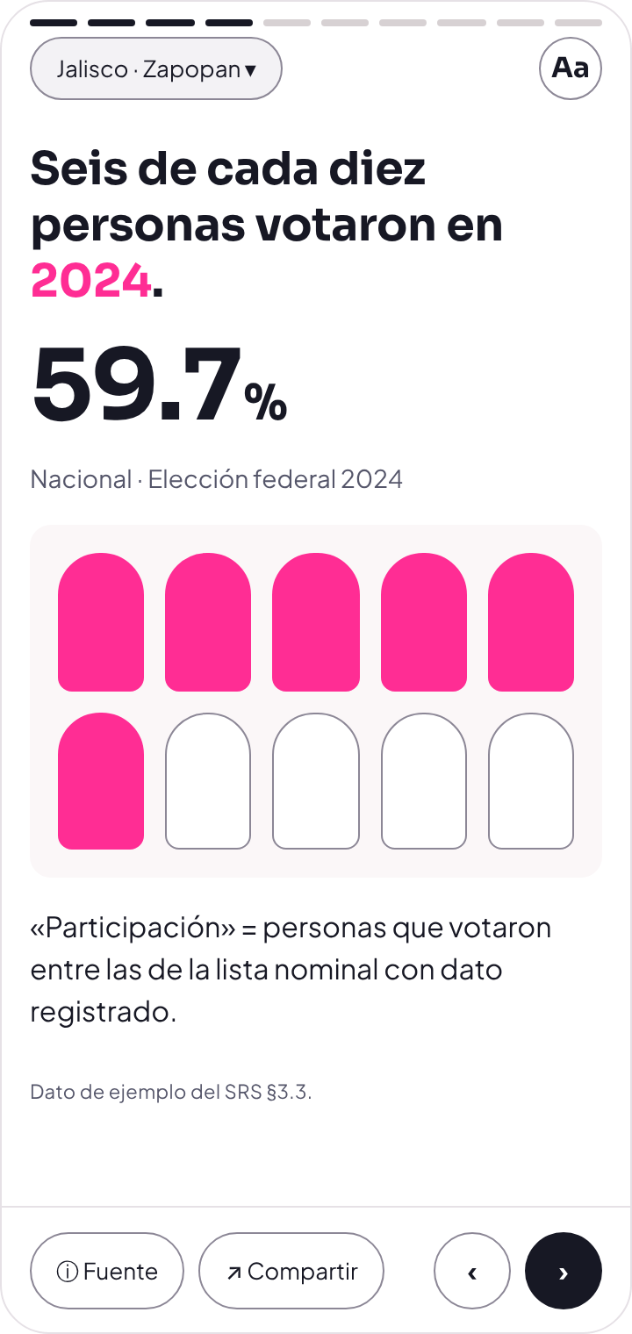
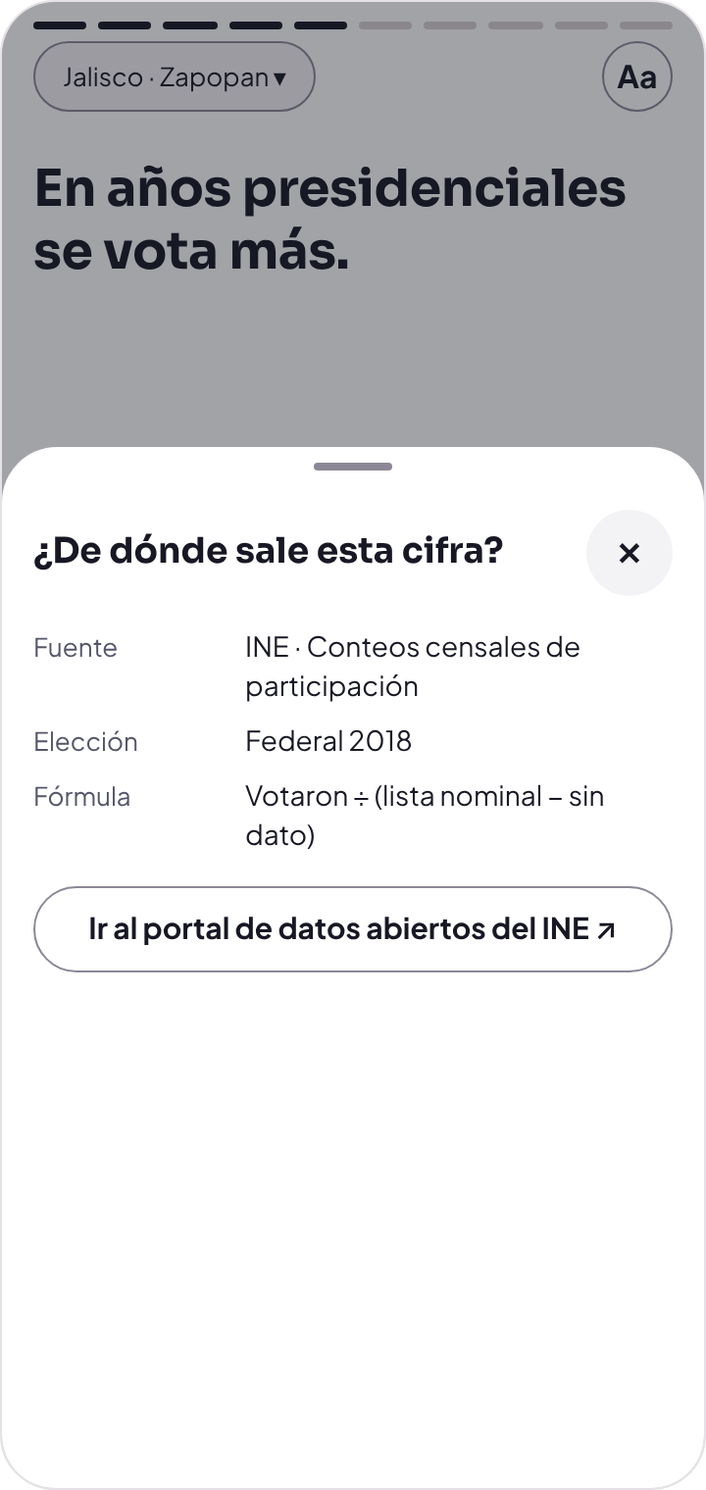
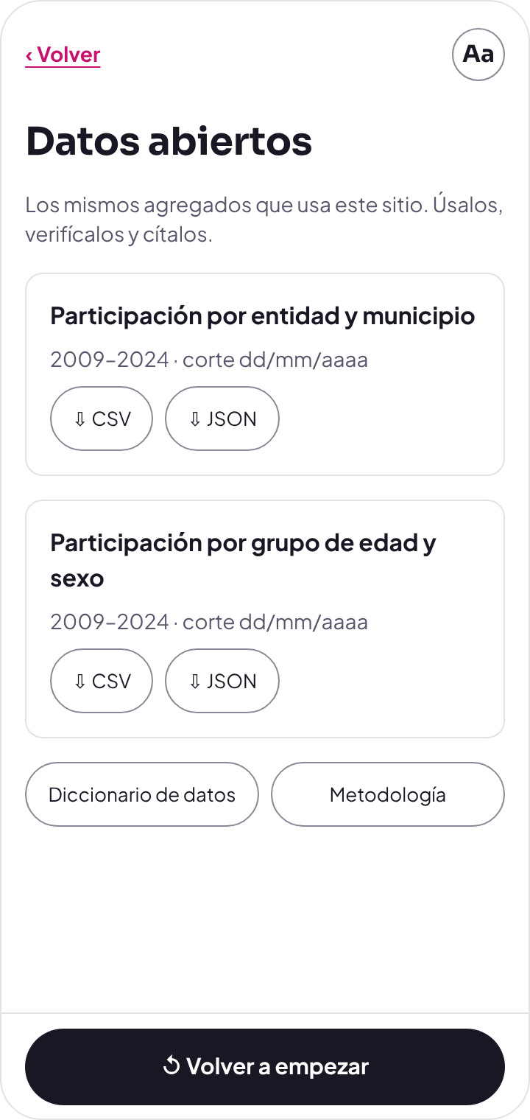
Una idea por pantalla
LA APP
Tres plantillas
Narrativa: zona superior de 56 px, 632 px de contenido sin scroll y zona inferior de 72 px.
Hoja: sube al 70 % del alto para Fuente, Compartir y Ajustes.
Utilitaria: «‹ Volver», título y acción principal fija abajo.
Notes:
Pantallas construidas con los componentes del sistema de diseño. Cifras de ejemplo del SRS.

Slide 22
Controles que se tocan con el pulgar
COMPONENTES
Ver mis cifras →
ⓘ Mostramos cifras de Jalisco: el municipio tiene muy pocos registros.
59.7 %
ⓘ Fuente
↗ Compartir
Nacional · Elección federal 2024
‹
›
Jalisco · Zapopan ▾
No pudimos cargar las cifras.
Revisa tu conexión y reintenta.
Historia 9:16
Publicación 1:1
Cifra con contexto (RN-10)
El primario es tinta, nunca magenta: el magenta marca identidad y selección, no acción. Todo control mide al menos 44 px y muestra foco con un anillo de 2 px.

Slide 23
Contraste que se lee a la primera
ACCESIBILIDAD
Color | Sobre | Contraste | Uso permitido
■ #171824 | Papel | 17.6 : 1 | Todo texto
■ #55566A | Papel | 7.2 : 1 | Texto secundario
■ #C8106E | Papel | 5.6 : 1 | Texto pequeño en magenta, enlaces
■ #FF2D94 | Papel | 3.5 : 1 | Solo texto de 24 px o más, iconos y bordes
■ #171824 | Magenta | 5.1 : 1 | Texto sobre bloques magenta
■ #B481FF | Papel | 2.4 – 2.8 : 1 | Lila, azul y lavanda: nunca texto, siempre con etiqueta
Ningún significado depende solo del color: series con patrón, valores escritos y tabla alternativa en cada gráfica (WCAG 2.2 AA).
Notes:
Contrastes calculados con la fórmula de WCAG 2.2 sobre los valores HEX de la paleta.

Slide 24
Aplicaciones
05
La marca en redes, en la tarjeta para compartir y en papel.

Slide 25
Lista para cada pantalla
DIGITAL
ReVoto
¿Cuánto vota tu territorio?
Ícono de app
Avatar en redes
Portada de redes sociales
En redes, el isotipo se usa entero y con aire. Fondos permitidos: tinta, uva, papel y rosa claro.

Slide 26
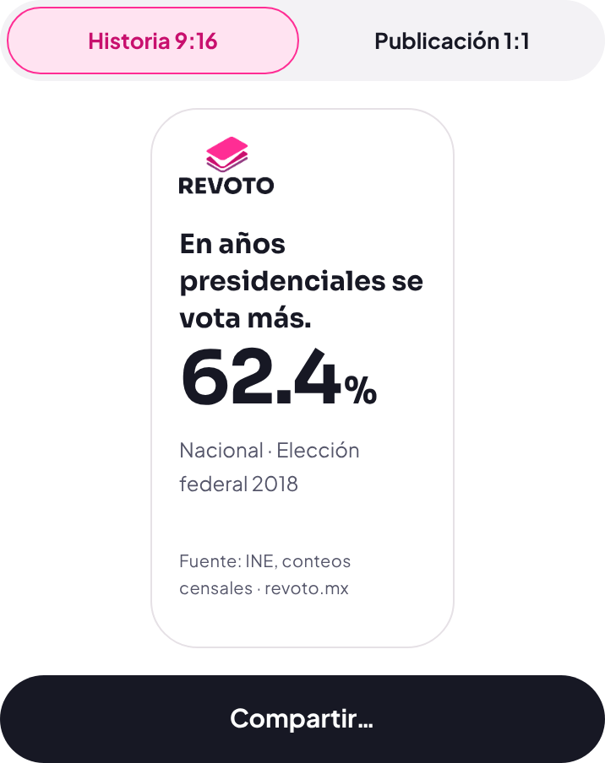
Cada cifra viaja con su contexto
TARJETA PARA COMPARTIR
1
Logotipo arriba
Siempre el logotipo completo, sobre papel.
2
Una cifra protagonista
Con territorio y periodo debajo (RN-10).
3
Fuente escrita
«Fuente: INE, conteos censales · revoto.mx».
4
Dos formatos
Historia 9:16 y publicación 1:1.
Notes:
La tarjeta incluye cifra, territorio, periodo, fuente y liga del sitio; nunca datos personales (RN-08).

Slide 27
Sobria, con mucho aire
PAPELERÍA
[Nombre Apellido]
[rol] · MIWA · Hackathon INE 2026
revoto.mx
Dominio de ejemplo: confirmar antes de imprimir.
Notes:
Papelería de equipo para la presentación ante el jurado. Los campos entre corchetes se llenan por persona.

Slide 28
El símbolo se vuelve patrón
RECURSOS GRÁFICOS
Patrón de boletas
Iconografía
Ilustración
El isotipo repetido en tamaños distintos, siempre entero, sobre tinta o uva.
Trazo lineal de 2 px, extremos redondeados, un solo color. Lucide o Phosphor.
Collage recortado: boletas, manos y trazos a mano. Sin rostros, partidos ni colores de campaña.

Slide 29
Cada voto se suma.
MIWA · Hackathon INE 2026

